Slide 1
SSAFY 4기 이병희
전공
- 컴퓨터공학과
선택 이유
- 대기업이 사용하는 기술 및 아키텍쳐 간접적으로 체험
- 유닛 테스트는 어느 분야에서도 필수적
- 현업에 종사하시고 계신 멘토님의 멘토링
얻고 싶은 것
- 유닛 테스트를 개발하면서 많은 경험을 쌓고 싶습니다!

Slide 2
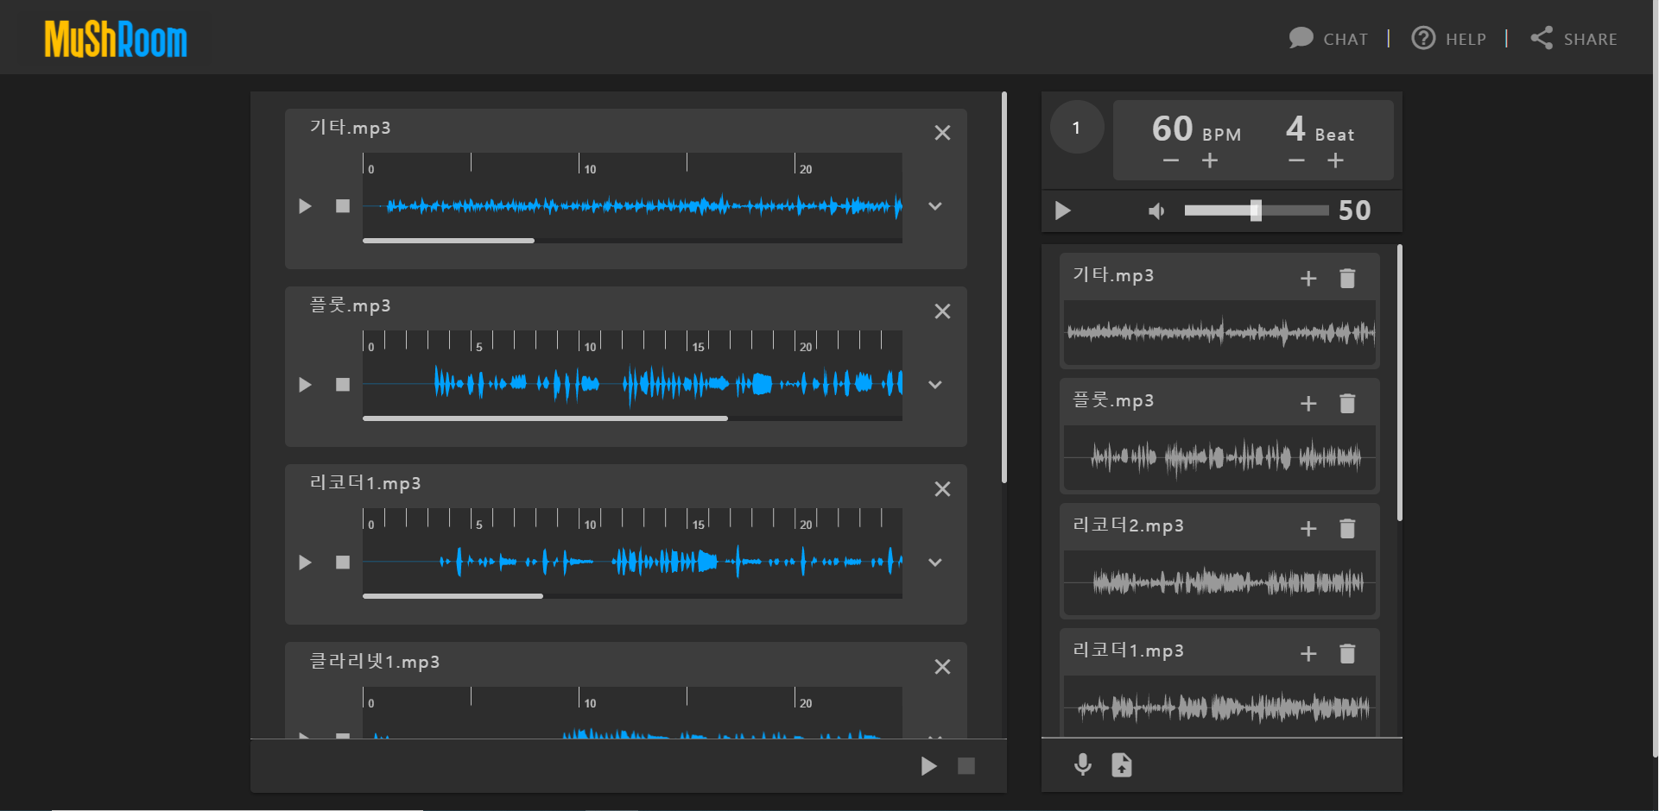
공통 프로젝트 - MuShRoom
프로젝트 주제
- 언택트 음악 공유 플랫폼
기획의도
- 언택트 시대에 비대면으로 음악 작업 가능 - 지인들과 함께 간단히 즐길 수 있는 음악 공유
역할
- Vue.js, vuex를 사용한 프론트 개발
- 공유 룸 ID 공유 방식 설계 및 구현
- Websocket을 사용한 실시간 음악 공유
Notes:
2학기는 자기주도형으로 프로젝트가 진행됩니다.
자기주도형이란 뜻은 프로젝트에 필요한 기술, 내용 등 필요한 부분을 강사님이 아닌
본인 스스로 찾아보고 학습하는 형태이지 시간을 자유롭게 사용하는 것은 아니다.
정규 수업 시간은 9시~18시 이며,
해당 수업 시간 중 학습공간을 이탈하는 것은 안됩니다.
부득이하게 학습공간을 이탈할 경우, 담당프로, 컨설턴트님에게 공유해주시기 바랍니다.
온라인 학습이지만 싸피 학사규정은 동일하게 적용됩니다.
매주 월, 수, 금 오전 9시에 라이브 강의가 진행 되면,
에듀싸피 팝업을 통해 접속해주시기 바랍니다.
자기주도 프로젝트이지만 프로젝트 진행에 필요한 내용 또는 도움이 되는 내용으로 강의가 진행 되니,
필수 참석입니다.
라이브 강의가 있는 날은 종료 후 프로젝트 미팅이 진행됩니다.
오전 프로젝트 반미팅을 시작으로 하루 일과가 시작됩니다.
데일리 세부 시간을 기준으로 면담 등 학사활동이 진행되니 점심시간은 최대한 지켜주시기 바랍니다.

Slide 3
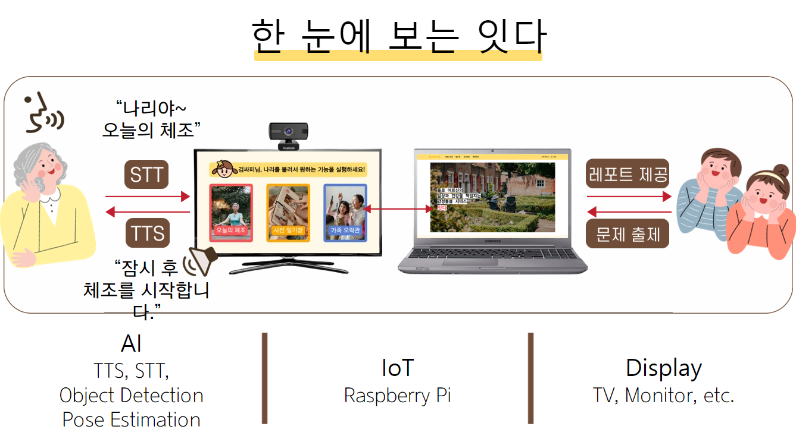
특화 프로젝트 - 잇다
프로젝트 주제
- 홀로 어르신과 가족들을 잇는 다리, 잇다
기획의도
- 홀로 사시는 어르신이 걱정되는 가족
- 홀로 사시는 어르신의 추억 저장
역할
- Websocket으로 Python, Spring, Vue.js 간
STT 명령어 전송 구현
- 어르신의 Random Question Get 개발
- Docker 구성을 통한 백엔드 서버 배포
Notes:
2학기는 자기주도형으로 프로젝트가 진행됩니다.
자기주도형이란 뜻은 프로젝트에 필요한 기술, 내용 등 필요한 부분을 강사님이 아닌
본인 스스로 찾아보고 학습하는 형태이지 시간을 자유롭게 사용하는 것은 아니다.
정규 수업 시간은 9시~18시 이며,
해당 수업 시간 중 학습공간을 이탈하는 것은 안됩니다.
부득이하게 학습공간을 이탈할 경우, 담당프로, 컨설턴트님에게 공유해주시기 바랍니다.
온라인 학습이지만 싸피 학사규정은 동일하게 적용됩니다.
매주 월, 수, 금 오전 9시에 라이브 강의가 진행 되면,
에듀싸피 팝업을 통해 접속해주시기 바랍니다.
자기주도 프로젝트이지만 프로젝트 진행에 필요한 내용 또는 도움이 되는 내용으로 강의가 진행 되니,
필수 참석입니다.
라이브 강의가 있는 날은 종료 후 프로젝트 미팅이 진행됩니다.
오전 프로젝트 반미팅을 시작으로 하루 일과가 시작됩니다.
데일리 세부 시간을 기준으로 면담 등 학사활동이 진행되니 점심시간은 최대한 지켜주시기 바랍니다.

